Slide 1

EDA: Rendimiento en la NBA 22-23
Autora: Itziar Cid Garcia
Fecha: Diciembre 2023
Institución educativa: The Bridge

Slide 2
·Objetivo
Como principal objetivo se desea conocer que variables pueden estar relacionadas con el rendimiento de los jugadores y como afectan en el mismo.
Este análisis propone introducir una metodología para evaluar el rendimiento de los jugadores, a través de la creación de una variable integral que considere múltiples aspectos del juego.
Es por ello que consideraremos al rendimiento (EFF) como una variable nueva creada a partir de una relación de covariables.

Slide 3
EFF:PTS+TRB+AST+STL+BLK-(FGA-FG)-(FTA-FT)-TOV
EFF: rendimiento
PTS: puntos
TRB: rebotes
AST: asistencias
STL: robos
BLK: tapones
FGA: Intentos de tiros
FG: canastas
FTA: intentos de tiros libres
FT: tiros libres
TOV: pérdidas de balón

Slide 4
Hipótesis a analizar
. ¿La edad(Age) del jugador es un factor importante para el rendimiento?
¿La posición (Pos) en la que se juega afecta el rendimiento?
El rendimiento esta relacionado con variables que miden la efectividad en los tiros:
2p%
3P%
eFG% (Alta eficiencia de tiro suele ser indicativa de un buen rendimiento tanto a nivel individual como de equipo)
FG%
FT%
Los minutos jugados(MP) afectan el rendimiento del jugador.
Los jugadores que tienen mayor rendimiento son titulares en todos los partidos (GS).
El número de partidos disputados (G) esta relacionado con el rendimiento de los jugadores.

Slide 5
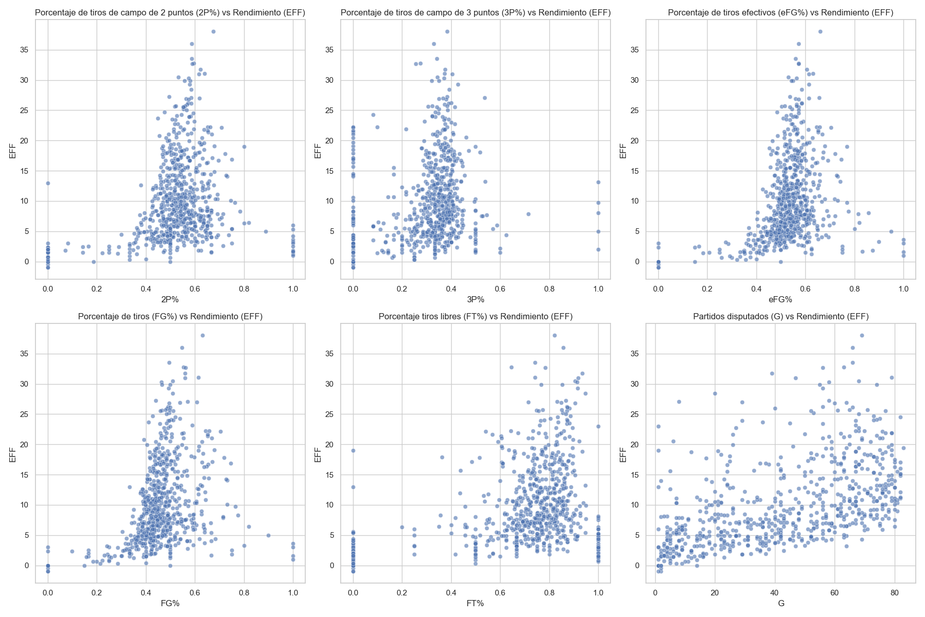

Slide 6
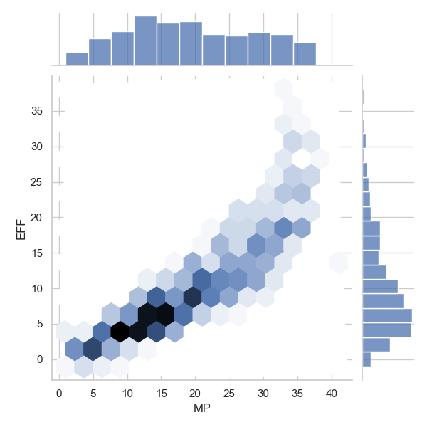
EFF VS Minutos jugados

Slide 7
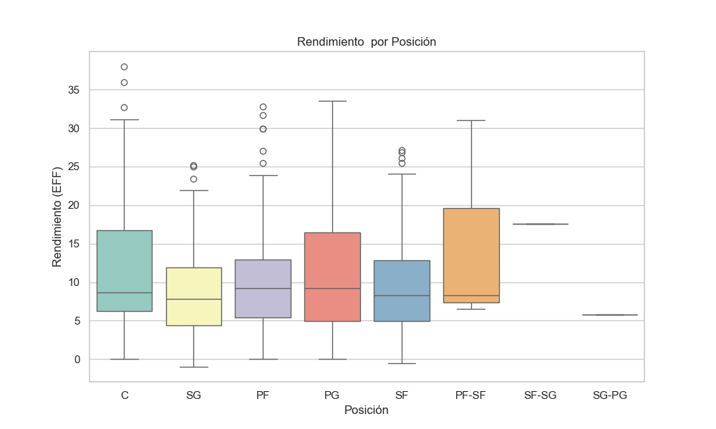

Slide 8
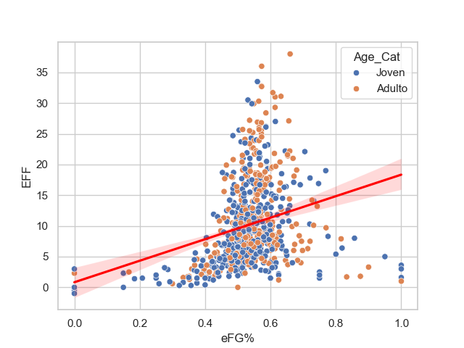

Slide 9

Conclusiones
Primero, en cuanto a la influencia de la edad en el rendimiento, como factor aislado, no es un predictor definitivo del rendimiento en la NBA.
En segundo lugar, la posición de los jugadores parece tener un impacto notable en su rendimiento.
La cantidad de minutos jugados y el número de partidos en los que un jugador comienza como titular tienen una fuerte correlación positiva con su rendimiento.
Los jugadores que tienen un alto porcentaje de éxito en sus tiros contribuyen significativamente a su rendimiento general.
Por último, los resultados de las pruebas de normalidad indican que ninguna de las variables estadísticas sigue una distribución normal. Este hallazgo es importante porque afecta la elección de métodos estadísticos apropiados para futuros análisis y la interpretación de los resultados en el contexto del rendimiento de los jugadores.
En resumen, el rendimiento en la NBA es multifacético y está influenciado por una combinación de factores. Estos hallazgos pueden proporcionar a los equipos y entrenadores información valiosa para la toma de decisiones estratégicas, la evaluación de jugadores y el desarrollo de tácticas de juego.

